Slide 1
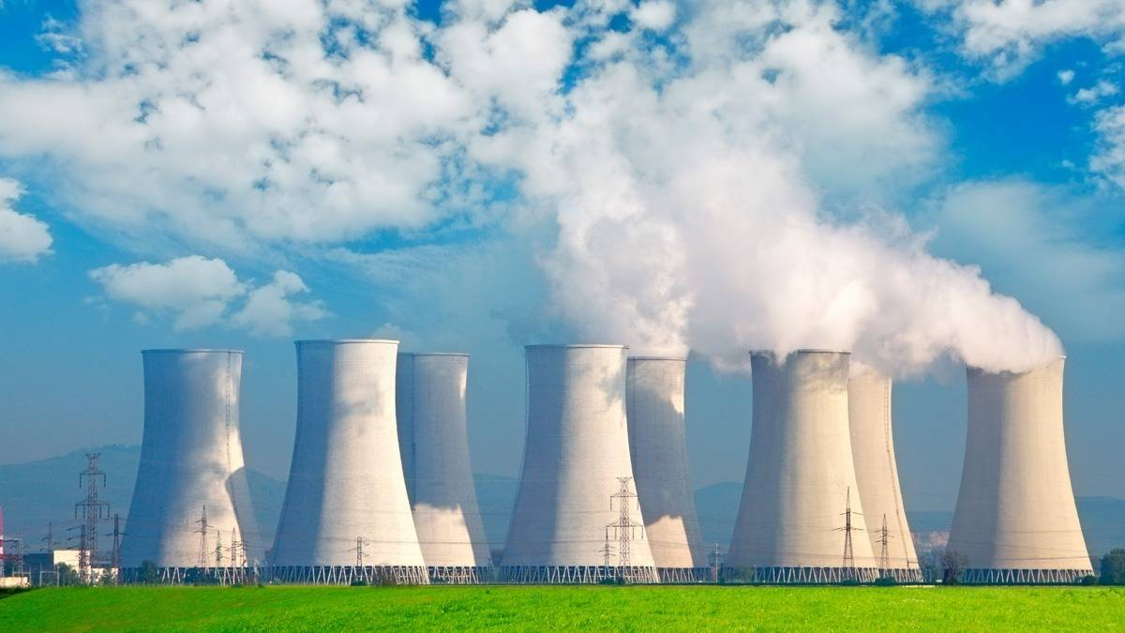
Bài 36
Năng lượng liên kết hạt nhân. Phản ứng hạt nhân

Slide 2

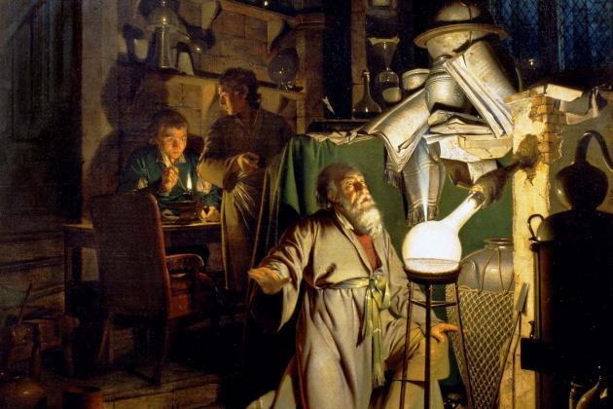
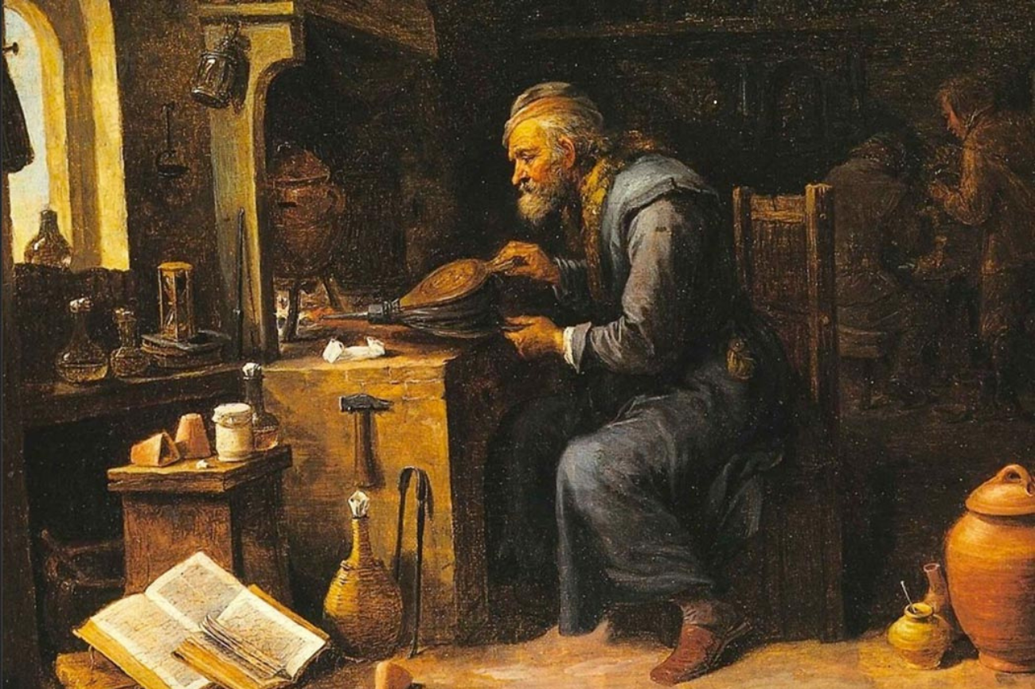
Đặt vấn đề
Do cơ chế nào các nuclon liên kết chặt chẽ với nhau tạo thành hạt nhân bền vững? Các hạt nhân có thể biến đổi thành hạt nhân khác hay không?
Trong quá khứ đã có rất nhiều các nhà giả kim cố gắng biến chì thành vàng nhưng đều thất bại. Liệu chúng ta có thể thực hiện được điều này?

Slide 3



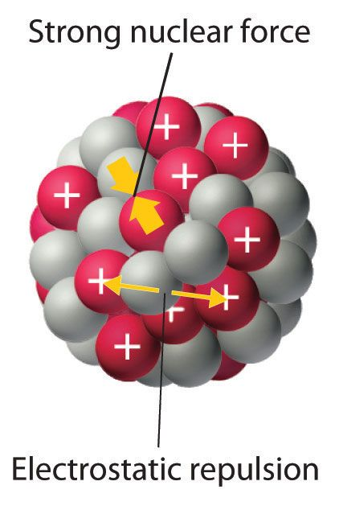

I
Lực hạt nhân
Các nuclon trong hạt nhân hút nhau bằng các lực rất mạnh gọi là lực hạt nhân.
Lực hạt nhân không có cùng bản chất với lực tĩnh điện(không phụ thuộc vào điện tích) hay lực hấp dẫn(cường độ của lực hấp dẫn giữa các nuclon trong hạt nhân là rất nhỏ).
Lực hạt nhân lớn hơn rất nhiều so với các loại lực khác nên gọi là lực tương tác mạnh.
Lực hạt nhân chỉ phát huy tác dụng trong phạm vi kích thước hạt nhân (≈10⁻¹⁵m).

Slide 4
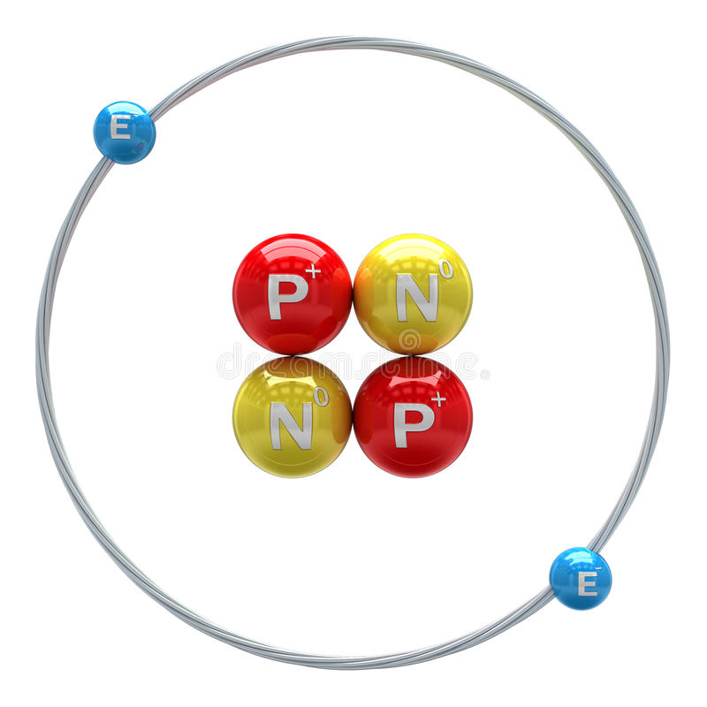

II
Năng lượng liên kết hạt nhân
1. Độ hụt khối
^{Helium}
Xét hạt nhân ⁴₂He:
m_{He}= 4,0015u < 2m_{p}+2m_{n}= 4,03188u
→ m_{He} < m_{p}+2m_{n}
Khối lượng của một hạt nhân luôn luôn nhỏ hơn (hoặc bằng) tổng khối lượng của các nuclon tạo thành hạt nhân đó.)
Độ chênh lệch của khối lượng hạt nhân và tổng khối lượng của nuclon tạo thành hạt nhân gọi là độ hụt khối của hạt nhân:
Δm = Zm_{p} + (A – Z)m_{n}– m_{X}

Slide 5
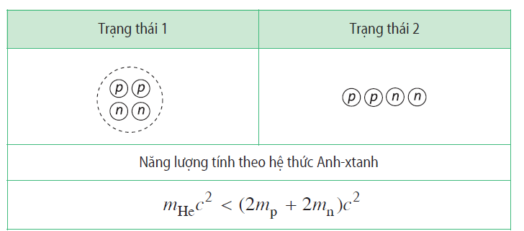
II
Năng lượng liên kết hạt nhân
2. Năng lượng liên kết
^{Helium}
Khi chuyển từ trạng thái (1) → (2) : hạt nhân cần cung cấp thêm năng lượng để thắng lực liên kết giữa các nuclon.
→ Giá trị tối thiểu của năng lượng cần cung cấp:
(2m_{p}+2m_{n})c^{2 _} m_{He}c².
Năng lượng liên kết của hạt nhân heli, được kí hiệu là:
W_{lk} = (2m_{p}+2m_{n} - m_{He} )c² = Δmc²

Slide 6
II
Năng lượng liên kết hạt nhân
2. Năng lượng liên kết
Năng lượng liên kết của một hạt nhân được tính bằng tích của độ hụt khối và thừa số c²
Đối với hạt nhân ^{A}_{Z}X: W_{lk}= [Zm_{p} + (A – Z)m_{n} – m_{X}]c² = Δmc²
→ Năng lượng liên kết cho biết:
Năng lượng tối thiểu để tách một hạt nhân bền vững thành các nuclon.
Năng lượng tỏa ra khi các nuclon liên kết với nhau thành hạt nhân bền vững.

Slide 7
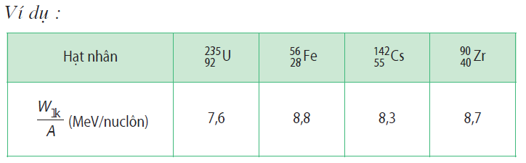

II
Năng lượng liên kết hạt nhân
3. Năng lượng liên kết riêng
Năng lượng liên kết riêng của hạt nhân là năng lượng liên kết tính cho một nuclon.
Là đại lượng đặc trưng cho mức độ bền vững của hạt nhân.
*Năng lượng liên kết riêng có đơn vị là MeV/nuclon nhưng để đơn giản người ta có thể ghi là MeV.
W_{lkR}= $\frac{\text{W}\text{lk}}{A}$
MeV/nuclon
3. Năng lượng liên kết riêng
★
♦

Slide 8

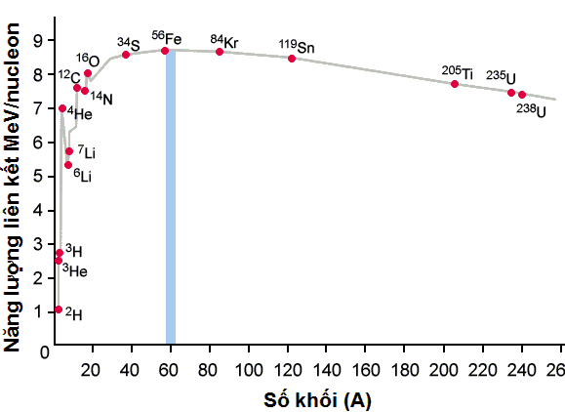
II
Năng lượng liên kết hạt nhân
3. Năng lượng liên kết riêng
Những hạt nhân có số khối trong khoảng nào thì năng lượng liên kết riêng lớn nhất?
Những hạt nhân ở khoảng giữa bảng HTTH có số khối từ 50 < A< 80
có năng lượng liên kết riêng lớn nhất cỡ:
8,8 MeV/nuclôn .

Slide 9
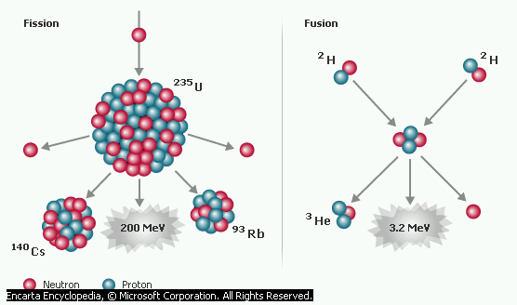
III
Phản ứng hạt nhân
1. Định nghĩa và đặc tính
Phản ứng hạt nhân là quá trình các hạt nhân tương tác với nhau và biến đổi thành các hạt nhân khác.
VD: phản ứng phân hạch, nhiệt hạch
3. Năng lượng liên kết riêng
★
♦

Slide 10
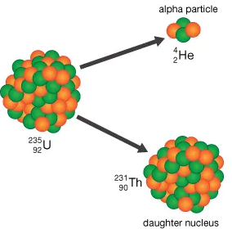
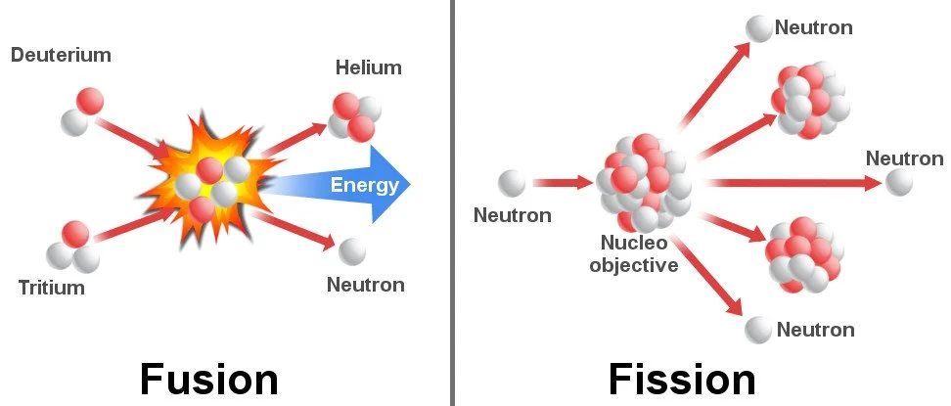
III
Phản ứng hạt nhân
1. Định nghĩa và đặc tính
Phân loại
Phản ứng hạt nhân
a. Phản ứng hạt nhân tự phát.
Là quá trình tự phân rã của một hạt nhân không bền vững thành các hạt nhân khác.
b. Phản ứng hạt nhân kích thích
Quá trình các hạt nhân tương tác với nhau tạo ra các hạt nhân khác.
VD: Quá trình phóng xạ.
VD: phản ứng nhiệt hạch, phân hạch
3. Năng lượng liên kết riêng
★
♦

Slide 11

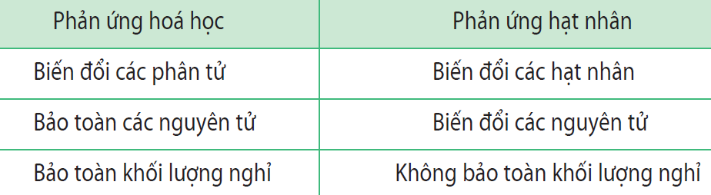
III
Phản ứng hạt nhân
Phản ứng hạt nhân khác phản ứng hóa học như thế nào?
3. Năng lượng liên kết riêng
★
♦

Slide 12
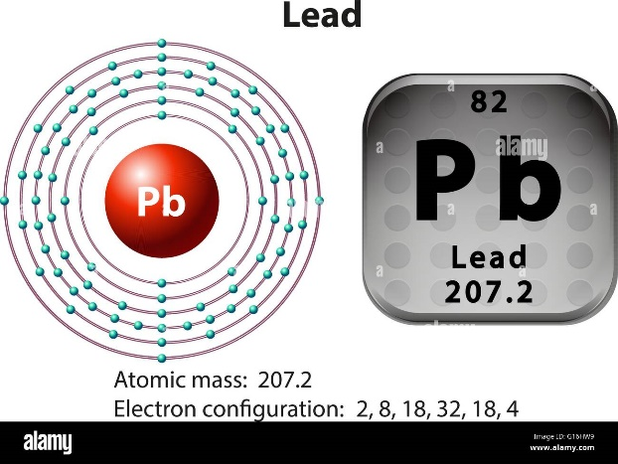
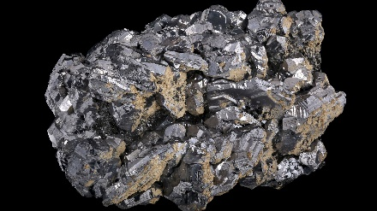
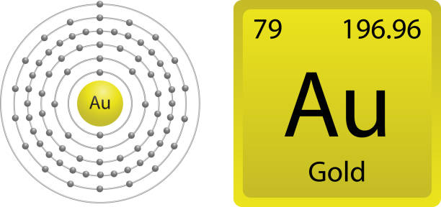


Thảo luận
Trong phản ứng hạt nhân, một hạt nhân có thể biến đổi thành hạt nhân khác, vậy có thể biến chì thành vàng không?
Về mặt lý thuyết là có thể, tuy nhiên chi phí để thực hiện điều đó quá đắt so với giá trị thực của lượng vàng tạo được
1. Đốt nóng chì trong chân không.
2. Ở nhiệt độ 300 độ C, chì nóng chảy và bốc hơi.
3. Lấy bớt electron trong các nguyên tử chì bằng một điện từ trường mạnh.
4. Các ion chì chuyển động với vận tốc cực lớn trong máy gia tốc cộng hưởng từ.
5. Hạt nhân chì bị bắn phá.
6. Một số rất ít ion chì bị mất 3 proton và 8 neutron chuyển thành vàng
Có thể biến Pb Au theo quy trình sau:

Slide 13
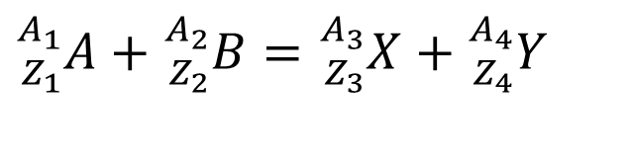
III
Phản ứng hạt nhân
2. Các định luật bảo toàn trong phản ứng hạt nhân
Bốn định luật bảo toàn cơ bản nhất:
a. Bảo toàn điện tích (bảo toàn số Z).
b. Bảo toàn số nuclôn (bảo toàn số A).
c. Bảo toàn năng lượng toàn phần.
d. Bảo toàn động lượng.
-Ví dụ:
$${}_{Z_{1}}^{A_{1}}A+{}_{Z_{2}}^{A_{2}}B={}_{Z_{3}}^{A_{3}}X+{}_{Z_{4}}^{A_{4}}Y$$
* A₁ + A₂ = A₃ + A₄. (các số khối A > 0).
* Z₁ + Z₂ = Z₃ + Z₄. (Các số Z có thể âm)
- Chú ý: Trong phản ứng hạt nhân không bảo toàn số nơtrôn (A - Z).

Slide 14

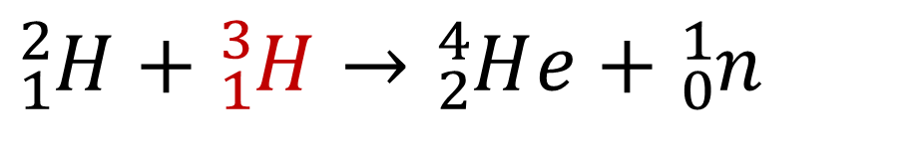
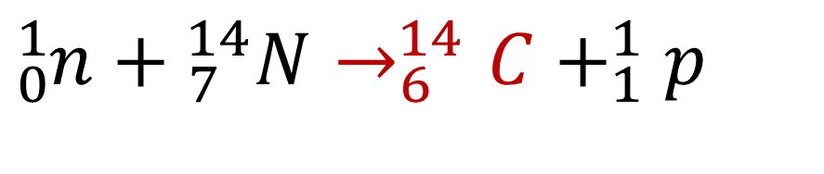
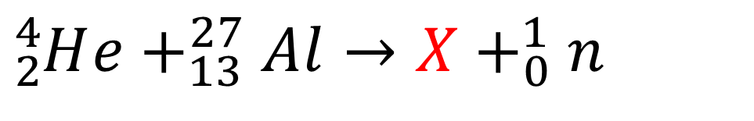
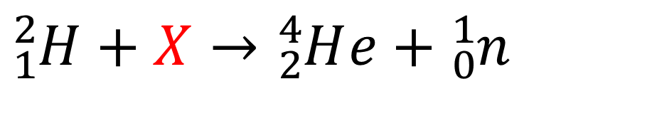
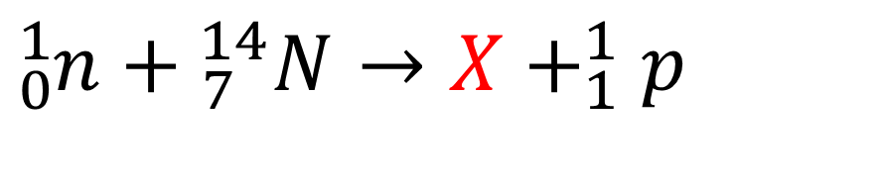
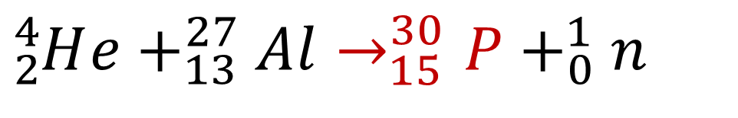
Vận dụng
Hãy hoàn chỉnh các phản ứng sau:
$${{}_{0}^{1}n+ }_{7}^{14}N→X+_{1}^{1}p$$
$${{}_{0}^{1}n+ }_{7}^{14}N→_{6}^{14}C+_{1}^{1}p$$
$${}_{1}^{2}H+X→{}_{2}^{4}He+{}_{0}^{1}n$$
$${}_{1}^{2}H+{}_{1}^{3}H→{}_{2}^{4}He+{}_{0}^{1}n$$
$${}_{2}^{4}He+_{13}^{27}Al→X+_{0}^{1}n$$
$${}_{2}^{4}He+_{13}^{27}Al→_{15}^{30}P+_{0}^{1}n$$

Slide 15
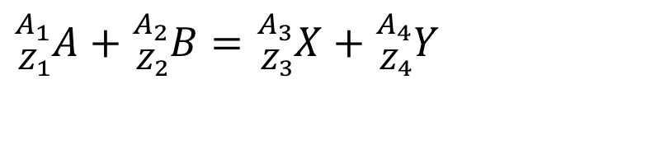

III
Phản ứng hạt nhân
3. Năng lượng trong phản ứng hạt nhân
Phản ứng hạt nhân có thể toả năng lượng hoặc thu năng lượng.
+ Nếu m_{trước} > m_{sau}: PỨ tỏa năng lượng.
W_{tỏa} = W = (m_{trước} - m_{sau})c²
+ Nếu m_{trước} < m_{sau}: W < 0. PỨ thu năng lượng.
W_{thu} = $\left|W\right|$= - W
m_{trước} = m_{A} + m_{B}
VD:
$${}_{Z_{1}}^{A_{1}}A+{}_{Z_{2}}^{A_{2}}B={}_{Z_{3}}^{A_{3}}X+{}_{Z_{4}}^{A_{4}}Y$$
m_{sau} = m_{X} + m_{Y}

Slide 16
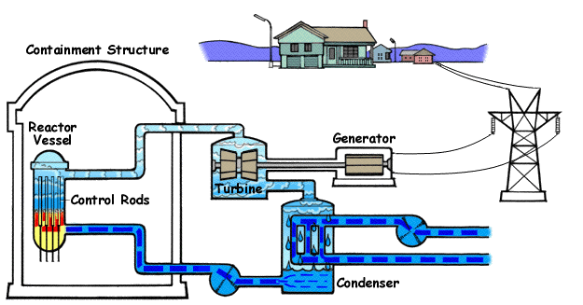
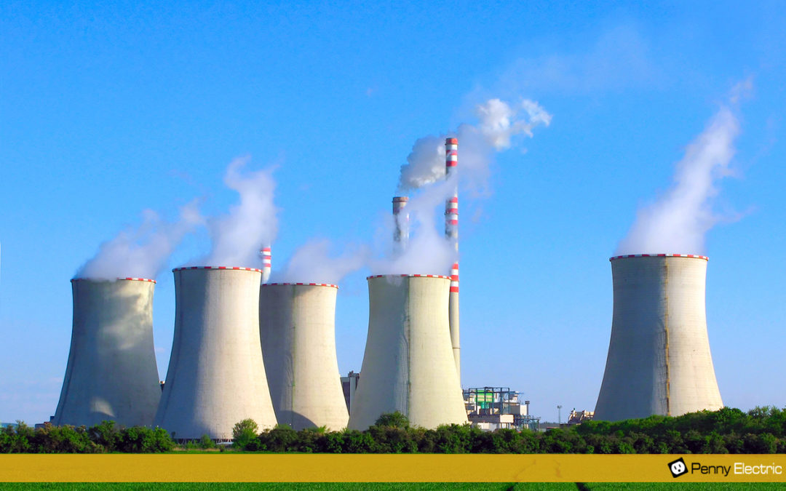
III. Lò phản ứng hạt nhân
Ứng dụng
Năng lượng của phản ứng hạt nhân được ứng dụng như thế nào?
Năng lượng từ phản ứng được truyền ra làm quay tuabin. Khi tuabin quay sẽ làm quay máy phát điện tạo ra điện năng trong các nhà máy điện hạt nhân

Slide 17
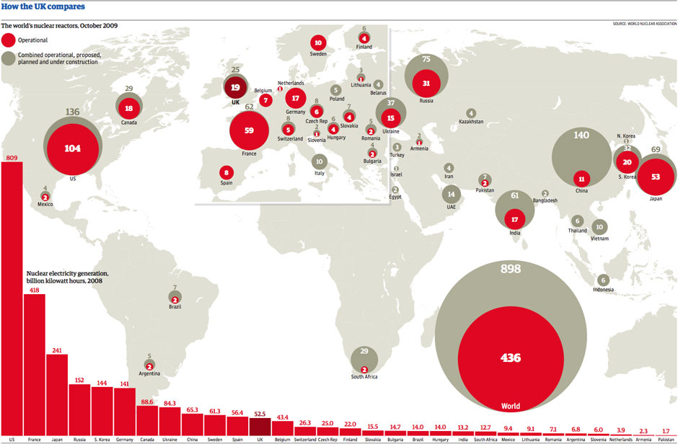
IV. Nhà máy điện hạt nhân
Ứng dụng
Năng lượng của phản ứng hạt nhân được ứng dụng như thế nào?
Trên thế giới
Đang hoạt động
Dự kiến hoặc đang xây dựng
Các nước phát triển như Mỹ, Pháp, Nhật, Nga đang đứng đầu về sử dụng năng lượng hạt nhân

Slide 18
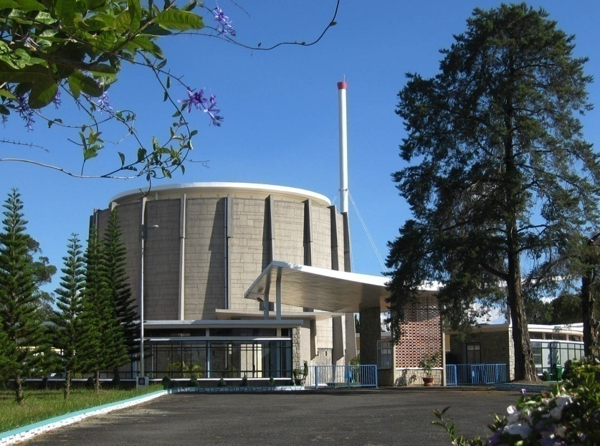
IV. Nhà máy điện hạt nhân
IV. Nhà máy điện hạt nhân
Ứng dụng
Năng lượng của phản ứng hạt nhân được ứng dụng như thế nào?
Tại Việt Nam: có Viện nghiên cứu hạt nhân Đà Lạt
Hoạt động: nguyên liệu là uranium U235.
Thời gian:
hoạt động từ 1963, lò phản ứng đầu tiên ở Đông nam Á
otro2n
Địa điểm:
Nguyễn Tự Lực, Đà lạt, Lâm đồng
Mục tiêu: là nghiên cứu , huấn luyện và sản xuất đồng vị

Slide 19
Củng cố
1. Lực hạt nhân là:
a. Lực hấp dẫn.
b. Lực tĩnh điện.
c. Lực tương tác giữa các electron.
d. Lực tương tác mạnh giữa các nuclon.

Slide 20
Củng cố
Câu 2. Chọn câu sai khi nào về các định luật về phản ứng hạt nhân.
a. Bảo toàn điện tích.
b. Bảo toàn khối lượng.
c. Bảo toàn năng lượng và động lượng.
d. Bảo toàn số nuclon.

Slide 21
Củng cố
Câu 3. Hai hạt nhân X và Y có cùng độ hụt khối, số nuclon hạt X lớn hơn hạt Y thì:
a. Hạt nhân X bền vững hơn hạt nhân Y.
b. Hạt nhân Y bền vững hơn hạt nhân X.
c. Năng lượng liên kết riêng của 2 hạt bằng nhau.
d. Năng liên liên kết của hạt nhân X lớn hơn hạt nhân Y.

Slide 22
Củng cố
Câu 4. Một hạt nhân có năng lượng liên kết càng lớn thì:
a. Càng dễ bị phá vỡ.
b. Độ hụt khối càng lớn.
c. Năng lượng liên kết riêng càng lớn.
d. Năng lượng liên kết riêng càng nhỏ.

Slide 23
Củng cố
Câu 5. Một hạt nhân có khối lượng m = 5,0675.10⁻²⁷kg đang chuyển động với động năng bằng 4,78 MeV. (bỏ qua hiệu ứng tương đối tính). Động lượng của vật là:
a. 2,4.10⁻²⁰ kg.m/s.
b. 3,875.10⁻²⁰ kg.m/s.
c. 8,8.10⁻²⁰ kg.m/s.
d. 7,75.10⁻²⁰ kg.m/s.

Slide 24
Củng cố
Câu 6. Cho m_{p}= 1,0073u, m_{n}= 1,0087u. Khối lượng hạt ⁴₂He là 4,0015u. Tìm năng lượng liên kết riêng của hạt nhân Heli
a. ≈ 28,4MeV.
b. ≈ 7,1MeV.
c. ≈ 3MeV.
d. ≈ 0,325MeV.

Slide 25
Củng cố
Câu 7. m_{Al}= 26,974u, m_{α}= 4,0015u, m_{P}=29,970u,
m_{n}=1,0087u. Phản ứng: ²⁷₁₃Al + α→ ³⁰₁₅P + n sẽ tỏa hay thu bao nhiêu năng lượng?
a. Tỏa năng lượng ≈ 2,98MeV.
b. Thu năng lượng ≈ 2,98J.
c. Thu năng lượng ≈ 2,98MeV.
d. Tỏa năng lượng ≈ 2,98J.

Slide 26
Củng cố
Câu 8. Năng lượng liên kết của hạt nhân Đơteri là 2,2 MeV, của Heli là 28 MeV. Nếu 2 hạt nhân Đơteri tổng hợp thành hạt nhân Heli thì năng lượng tỏa ra là:
a. 30,2MeV.
b. 25,8MeV.
c. 23,6MeV.
d. 19,2MeV.

